Slide 1

Sistema de
Medido y Pago
REDUCCIÓN DE superficie

Slide 2
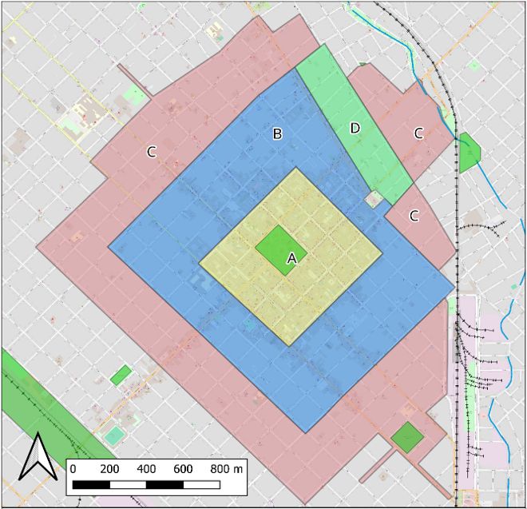
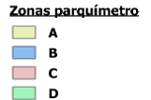
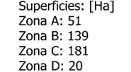
SISTEMA ACTUAL DE PARQUÍMETRO
Sistema dividido en 4 zonas
Horario de 8:00 hs a 18:00 hs de lunes a viernes
Recorridos extensos para el control
AREA TOTAL DEL SISTEMA:
391 Ha

Slide 3
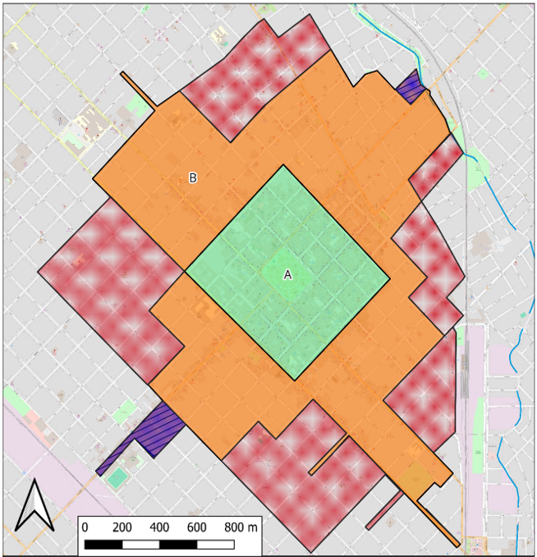
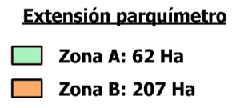

PROYECTO DE PARQUÍMETRO
PROPUESTA
Extensión de la Zona A: hasta las calles 19 de mayo – Gorriti
Reducción de las Zonas B y C en zonas residenciales. 128 Ha
Unificación de zonas: únicamente Zona A y B.
Extensión con orientación en ejes comerciales: orientados en sentido NO-SE y NE-SO
AREA TOTAL DEL SISTEMA:
269 Ha

Slide 4
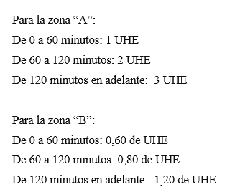
NUEVO ESQUEMA TARIFARIO
PROPUESTA
Implementación de nuevo valor de referencia:
“Unidad Horaria de Estacionamiento – UHE “
Valor del UHE = 1,25 del boleto de tarifa plana del colectivo
Esquema Tarifario:
UHE = $994

Slide 5
Cuadro Tarifario
UHE = $994
Zona | Hora | Tarifa Propuesta
A | 1º | $ 994.-
 | 2º | $ 1988.-
 | 3º + | $ 2982.-
B | 1º | $ 596.-
 | 2º | $ 795.-
 | 3º+ | $ 1193.-

Slide 6
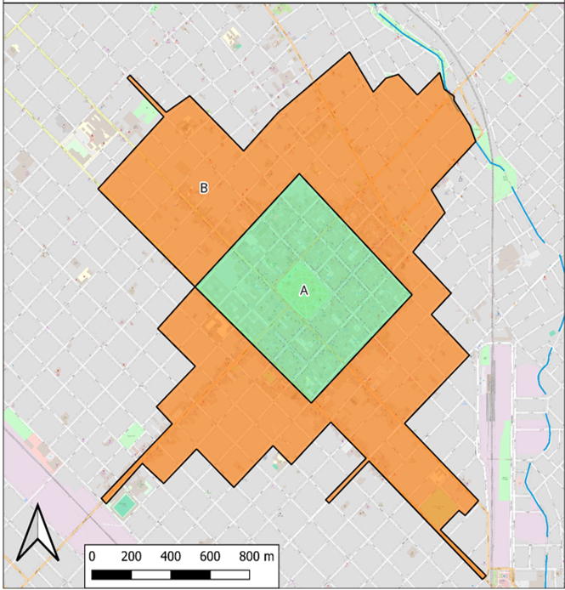
RESULTADO PROPUESTA
La superficie final responde a una lógica comercial
Sistema dividido en 2 zonas
Horario de lunes a viernes de 8:00 hs a 20:00 hs y sábados de 9:00 hs a 13:00 hs
Nuevo esquema tarifario
AREA TOTAL DEL SISTEMA:
269 Ha

